Slide 1
Нейросеть – помощник современного учителя

Slide 2
Нейронная сеть, нейросеть – математическая модель, состоящая из вычислительных узлов-нейронов и работающая по принципу биологической нейронной сети, которая способна решать поставленные задачи без помощи заданного человеком алгоритма действий, самостоятельно обучаясь на больших объемах данных.

Slide 3
Использование нейросетей
Генерация уникального контента (изображения) https://rudalle.ru
Создание презентаций https://gamma.app/?lng=en
Озвучивание текста https://texttospeech.ru/
https://voicemaker.in/

Slide 4
Генерация уникального контента (изображения)

Slide 5
Генерация уникального контента (изображения)

Slide 6
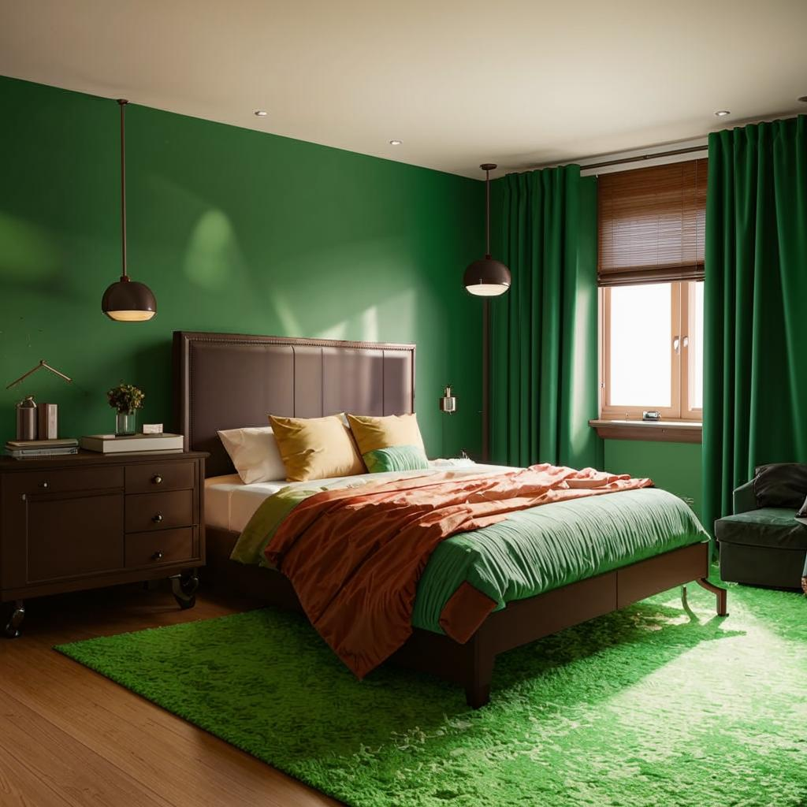
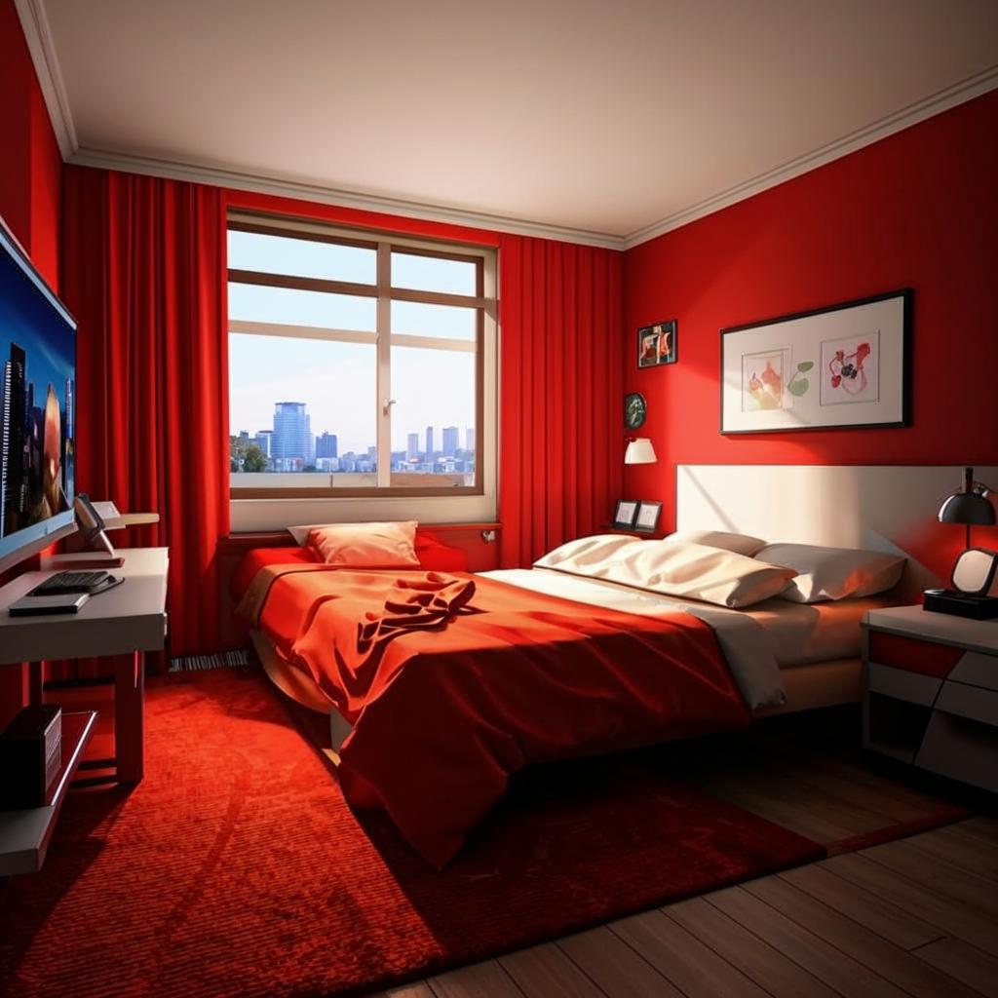
Генерация уникального контента (изображения)

Slide 7
Озвучивание текста

Slide 8
Озвучивание текста

Slide 9
Озвучивание текста

Slide 10
Озвучивание текста

Slide 11
Озвучивание текста

Slide 12
Создание презентаций

Slide 13
Создание презентаций

Slide 14
Создание презентаций

Slide 15
Создание презентаций

Slide 16
Внеурочная деятельность
https://quickdraw.withgoogle.com

